Slide 1





Trò chơi: HÁI TÁO

Slide 2
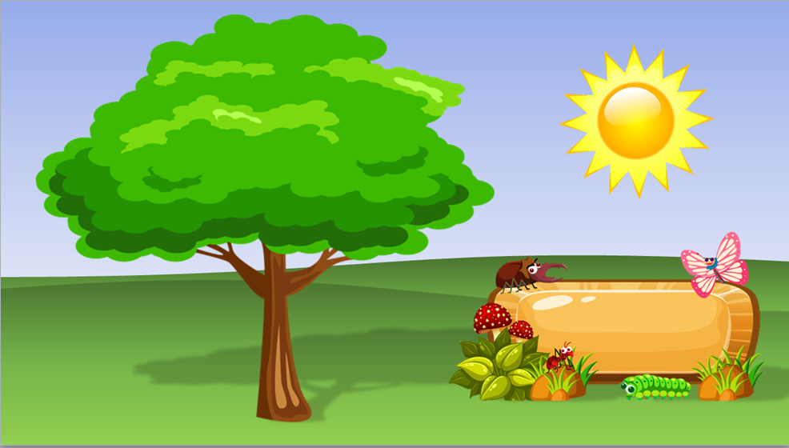


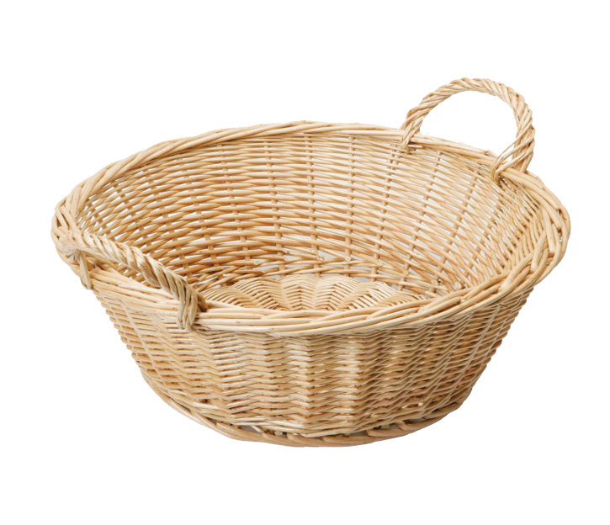
Trò chơi: Hái táo
4
1
6
5
3
2
nến cún
đèn pin
mũ len
ngọn nến
ngắn ngủn
cún con
Notes:
CÁCH SỬ DỤNG TRÒ CHƠI: VD: Chọn quả táo số 1, nhấn vào quả táo số 1=> hiện lên chữ cần đọc (đèn pin), nhấn vào chữ đã đọc (đèn pin) => quả táo số 1 biến mất, nhấn vào mặt trời chữ đọc biến mất. Tương tự.

Slide 3








Bài 34: am ăm âm
Giáo Viên :….
Trường:…..
Thiết kế bởi: Hương Thảo – tranthao121004@gmail.com

Slide 4
Khởi động
1
So sánh
a
ă
â

Slide 5

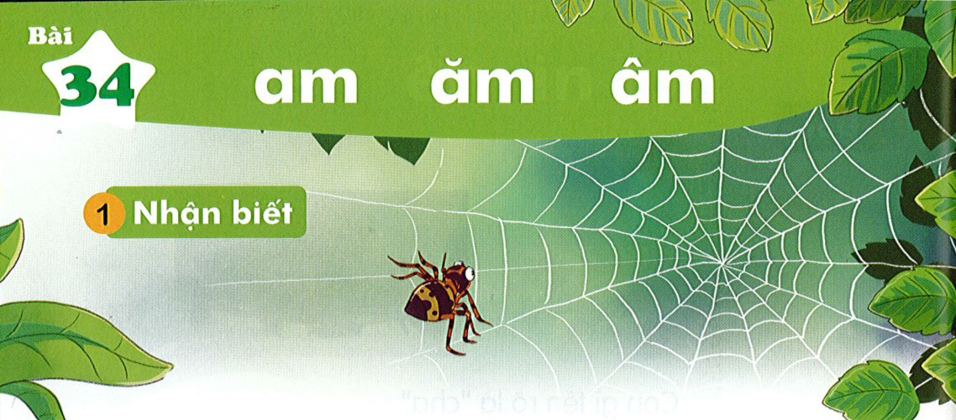
Bài
am ăm âm
34
Nhận biết
2
Nhện ngăm nghía tâm lưới vừa lam xong.
́
́
̀

Slide 6
Đọc
3
am
ăm
âm
l
am
lam

am
am
ăm
ăm
âm
âm
cam
khám
ẵm
cằm
đậm
nhẩm

Slide 7
So sánh
a
am
m
ă
ăm
m
â
âm
m

Slide 8



Thư giãn nào!

Slide 9
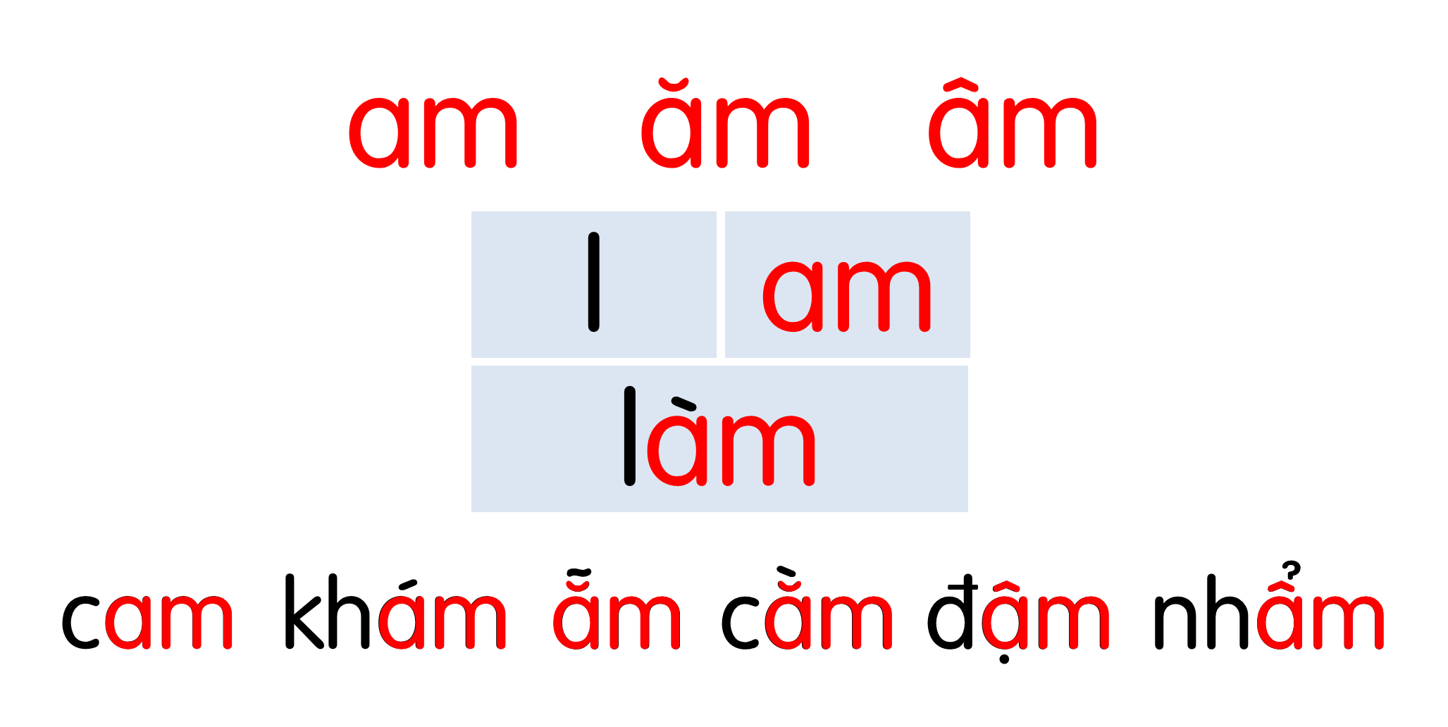
Notes:
Ôn lại

Slide 10
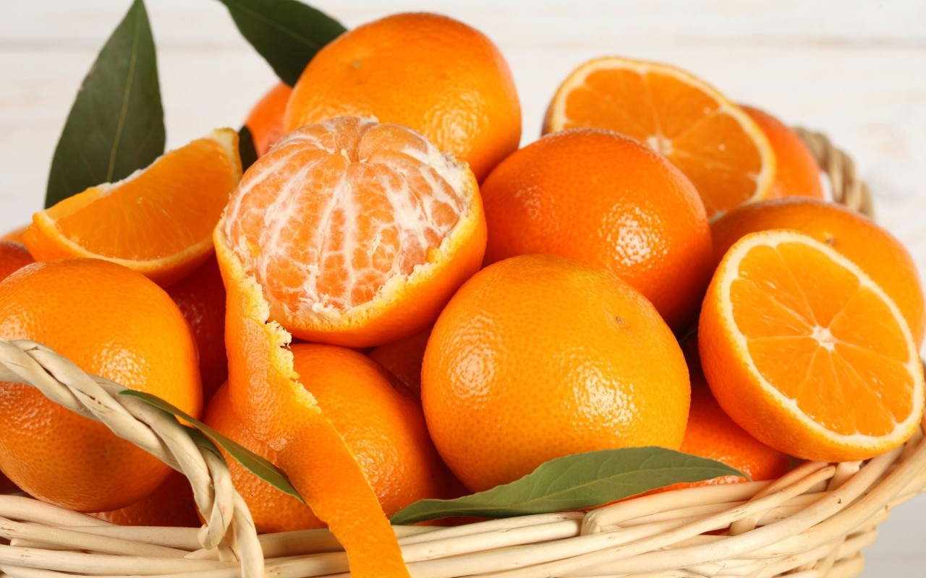
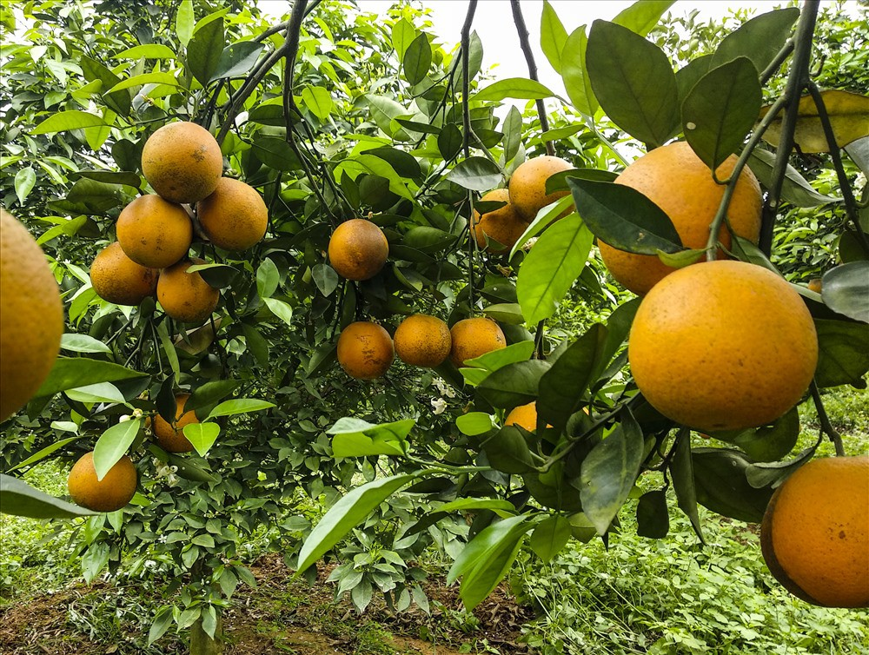
quả cam
am
Notes:
Hay còn gọi là CHIM ĐA ĐA

Slide 11
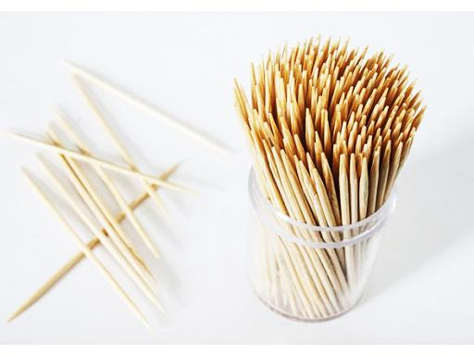
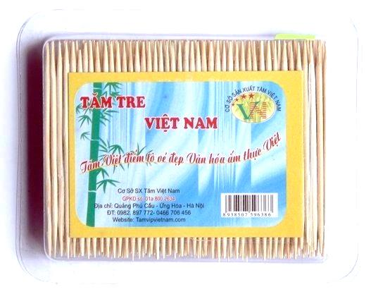
tăm tre
ăm

Slide 12
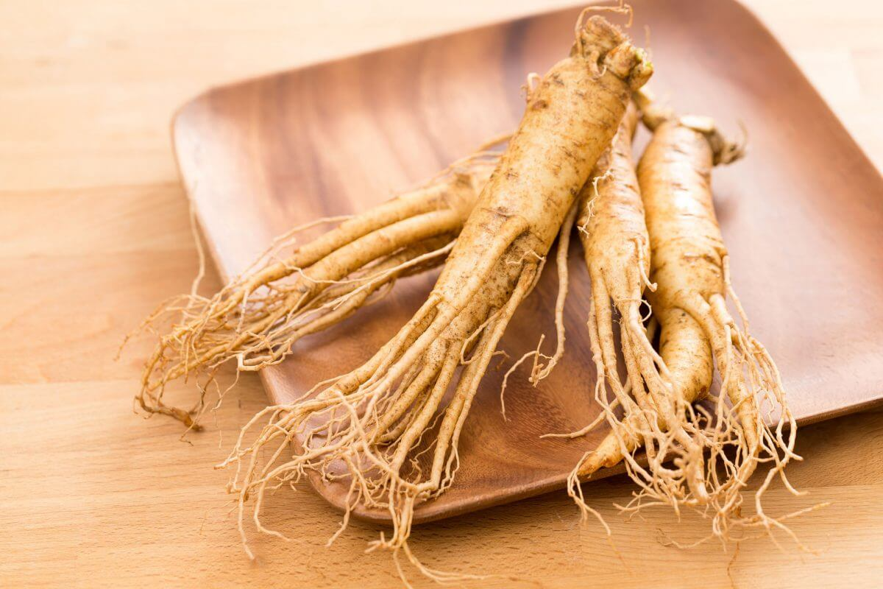
củ sâm
âm

Slide 13
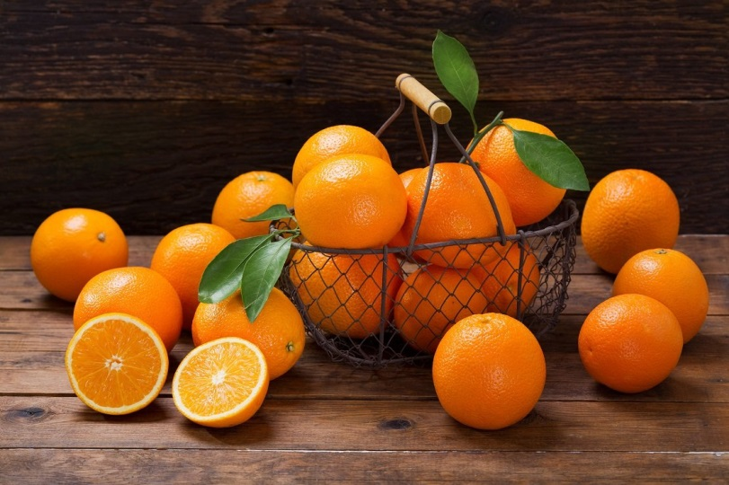


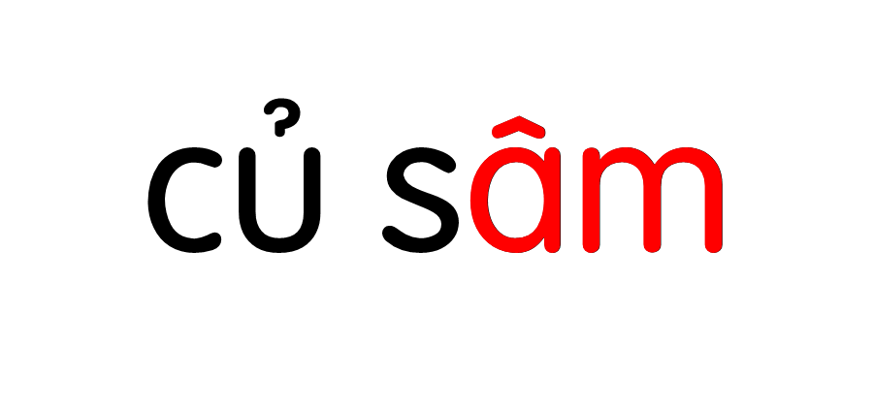

Slide 14


Slide 15
Hướng dẫn viết bảng
4
am

Slide 16
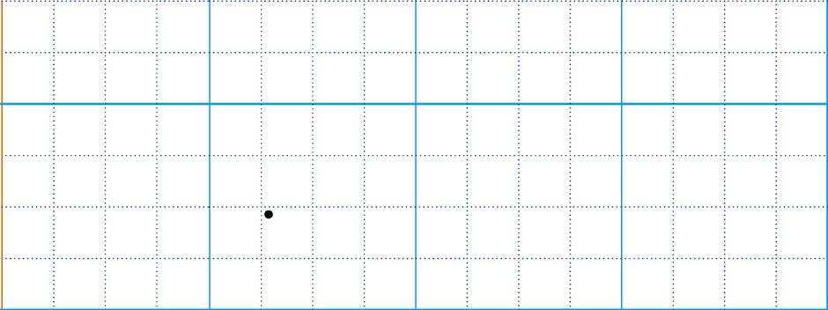


Slide 17
Hướng dẫn viết bảng
4
ăm

Slide 18
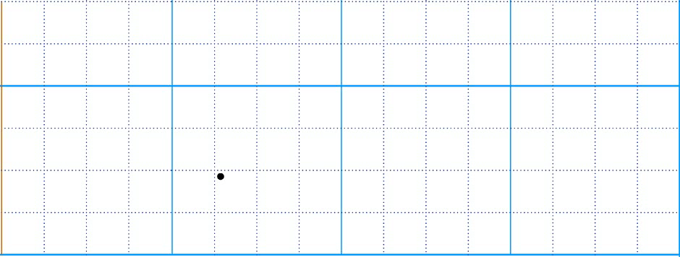

Slide 19
Hướng dẫn viết bảng
4
âm

Slide 20
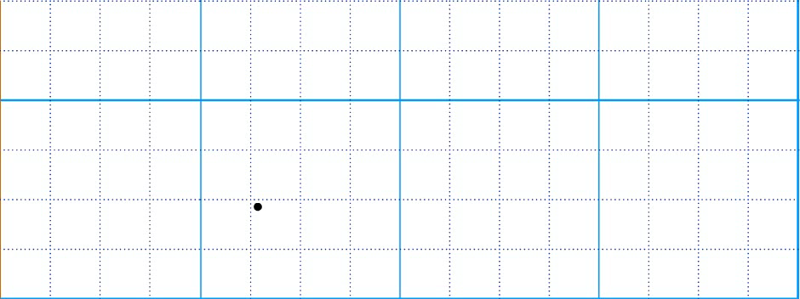

Slide 21
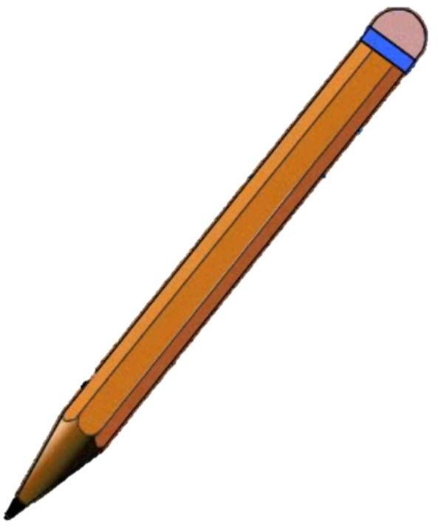
cam

Slide 22

Ǉăm

Slide 23
sâm

Slide 24
Viết vở
5
am
ăm
âm

Slide 25
Ǉăm Ǉrψ

Slide 26
củ sâm

Slide 27
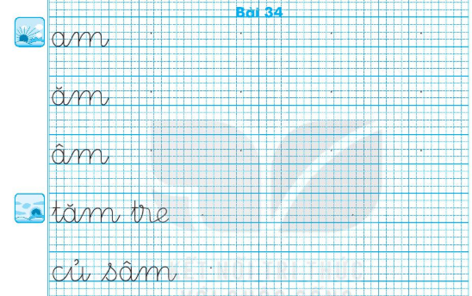

Slide 28
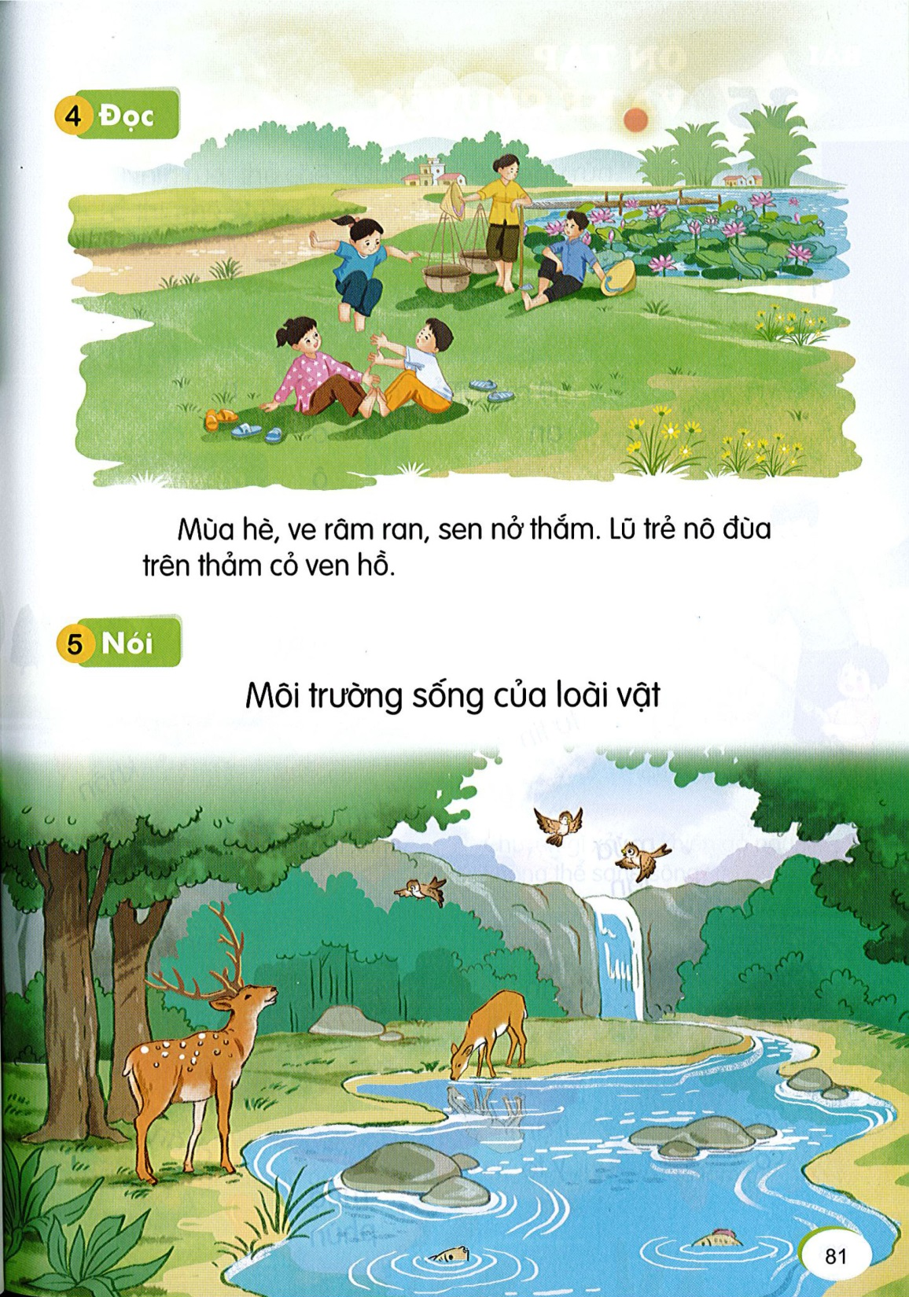
Đọc
6
2
Mùa hè, ve râm ran, sen nở thắm. Lũ trẻ nô đùa trên thảm cỏ ven hồ.
1

Slide 29
râm
thắm
thảm

Slide 30
Mùa hè, ve râm ran, sen nở thắm. Lũ trẻ nô đùa trên thảm cỏ ven hồ.
Loài vật nào xuất hiện trong bài?
Mùa hè có loài hoa nào nở thắm?
Lũ trẻ làm gì vào mùa hè?
Notes:
GV có thể cho HS nói về mùa hè ở quê em.

Slide 31
Mùa hè, ve râm ran, sen nở thắm. Lũ trẻ nô đùa trên thảm cỏ ven hồ.

Slide 32
Nói
7
Môi trường sống của loài vật

Slide 33
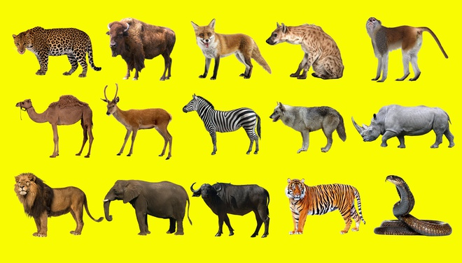

Slide 34
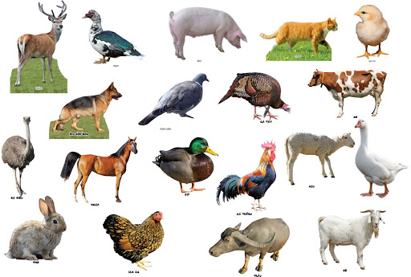

Slide 35
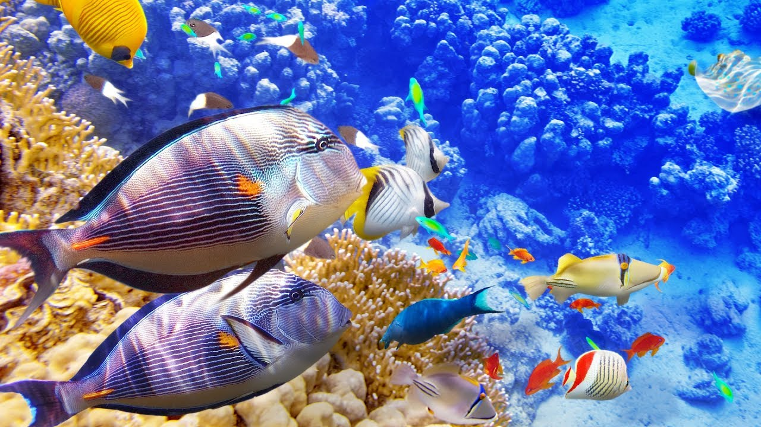

Slide 36
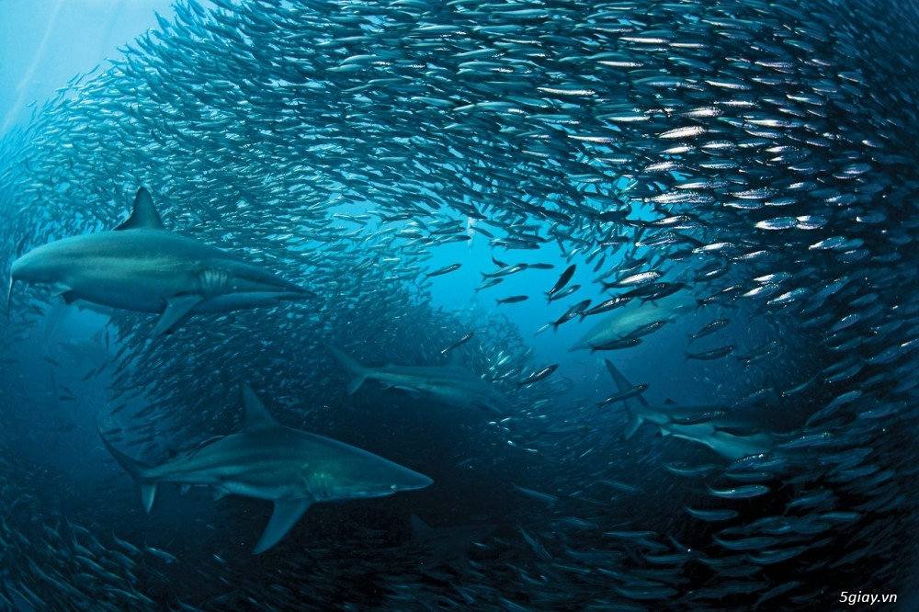
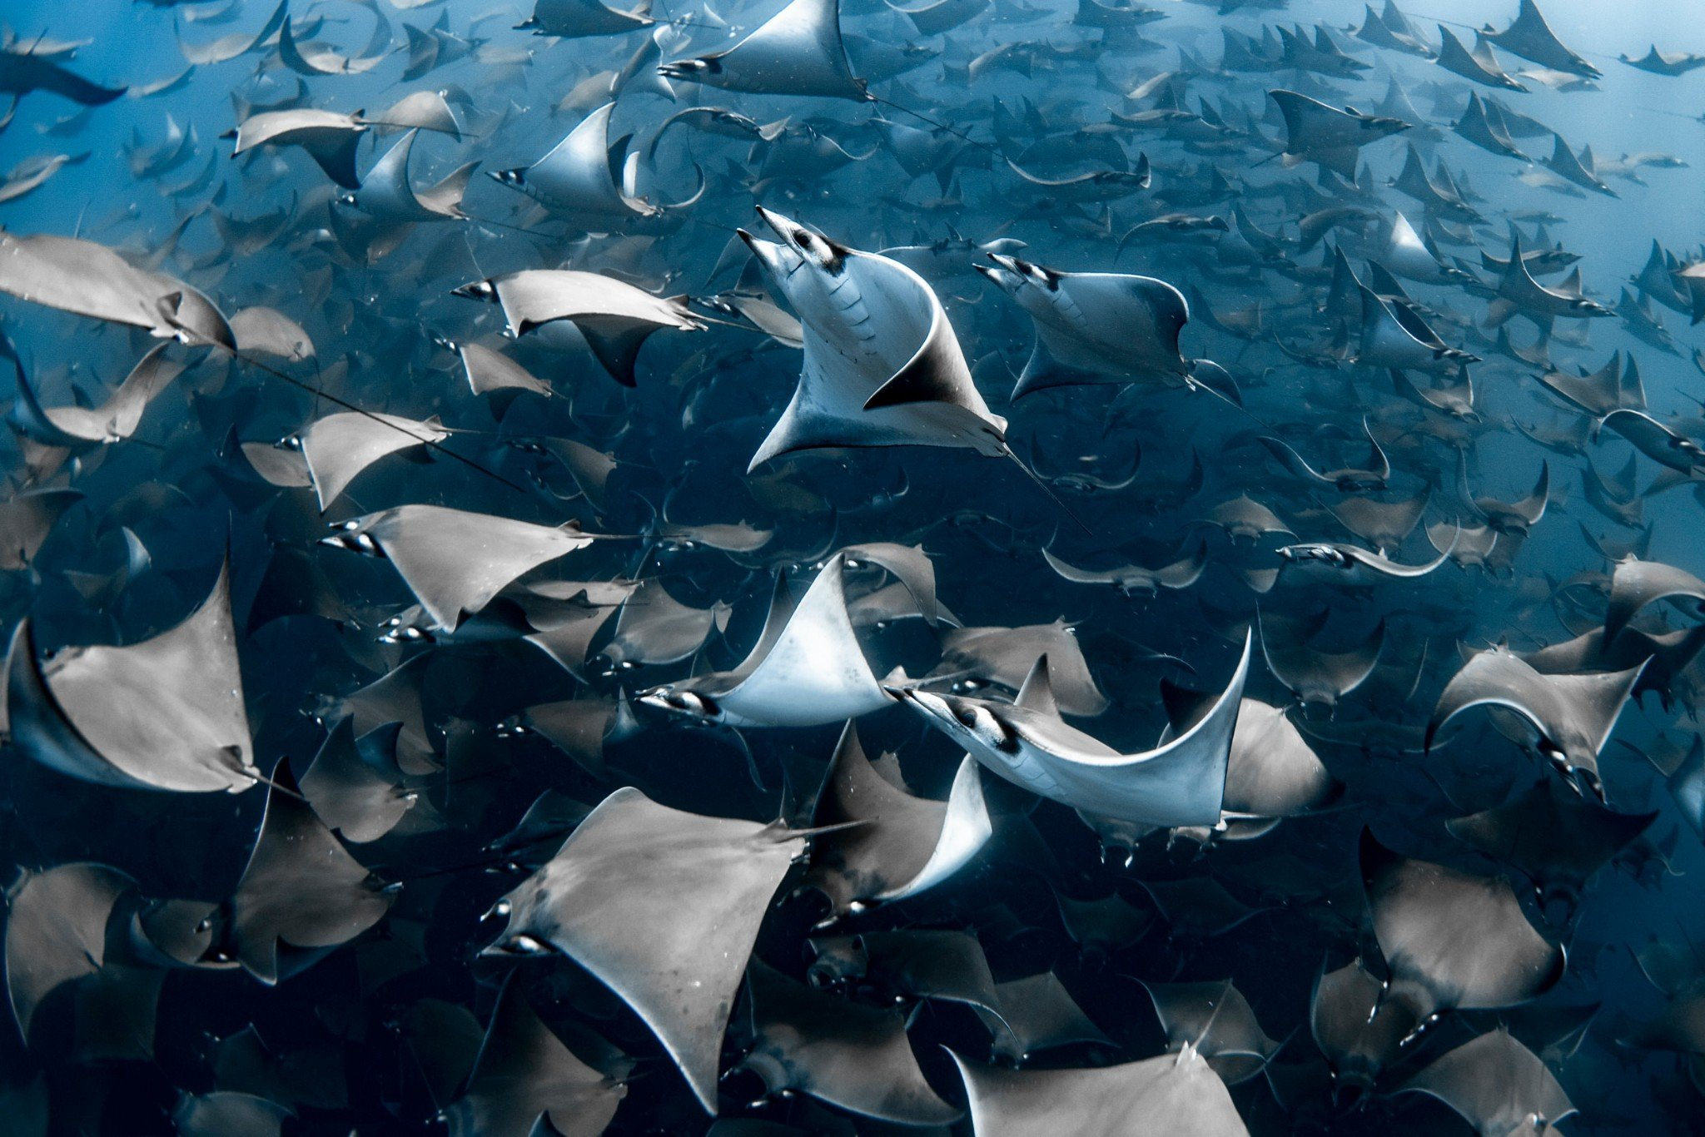

Slide 37
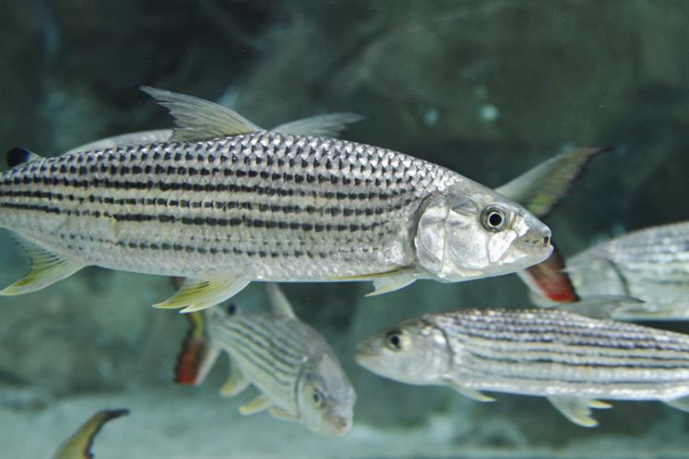
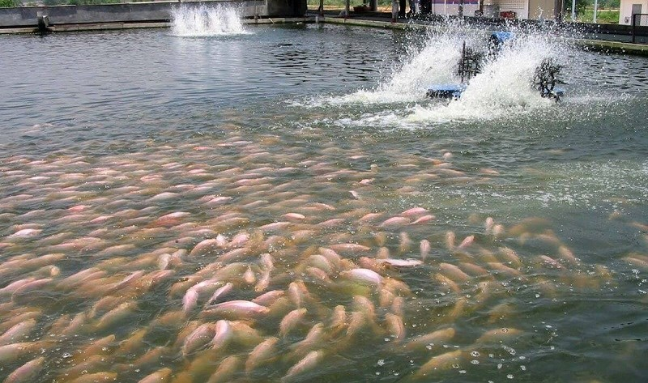

Slide 38
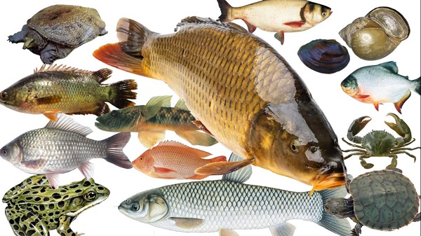

Slide 39
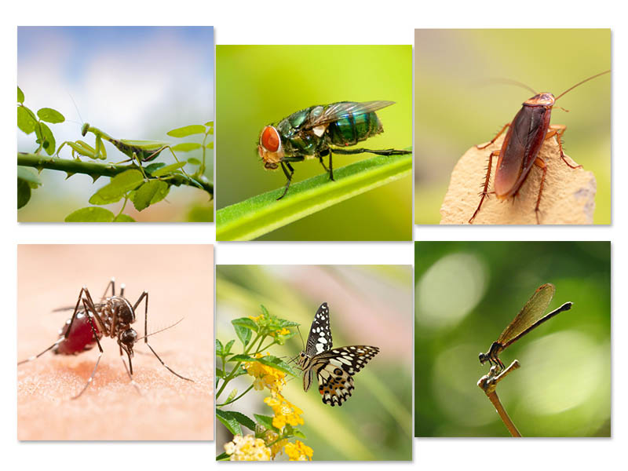
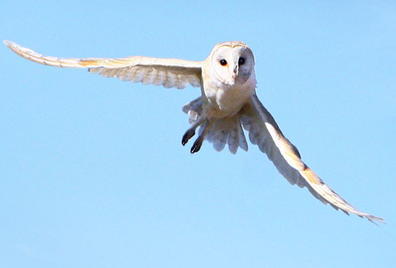

Slide 40


Slide 41
Mùa hè, ve râm ran, sen nở thắm. Lũ trẻ nô đùa trên thảm cỏ ven hồ.

Slide 42
Dặn dò

